Slide 1
6. 계산에 필요한 연산자와 연산식
이성환
기초전산
위덕대학교

Slide 2
학습할 내용
산술 연산자(+, -, *, /, %)
증가, 감소 연산자(++, --)
대입 연산자(=, +=, *=, …)
수식을 연산식으로 표현하는 방법
연산 순서
관계, 조건, 논리 연산자
비트, 콤마 연산자
형 변환과 캐스트 연산자
Sizeof 연산자
연산자의 우선순위

Slide 3
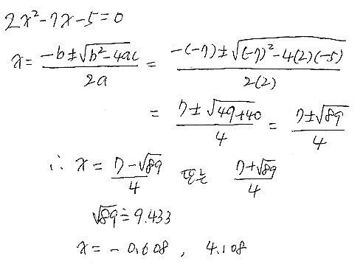
계산에 필요한 연산자와 연산식
프로그램을 통해 계산 결과를 얻으려면 계산에 필요한 값과 식(expression) 이 있어야 한다.
다음 그림의 수식을 프로그램 문장으로 표현한 것을 연산식이라 하며, 일반적으로 사용하는 수학식과는 차이가 있다.
수식을 프로그램 연산식으로 표현하는데 있어서 기본적으로 사용하는 것이 연산자(operator)이다.
C 언어에는 덧셈, 곱셈과 같은 사칙연산을 포함한 산술(arithmetic) 연산자 외에 관계・논리 연산자, 비트 연산자 등 여러 연산자들이 있다.

Slide 4
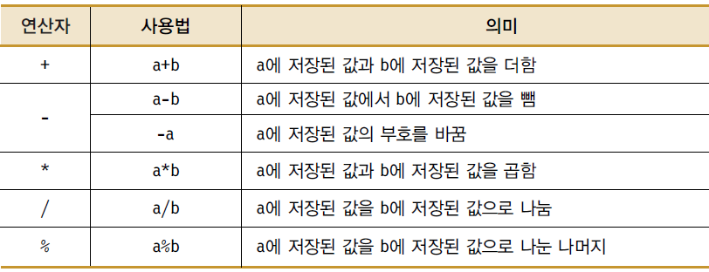
산술 연산자(+, -, *, /, %)
연산자의 사용에 있어서 기억해야 할 것
정수형 데이터 간의 연산 결과는 정수가 된다.
실수형 데이터간의 연산 결과는 실수가 된다.

Slide 5
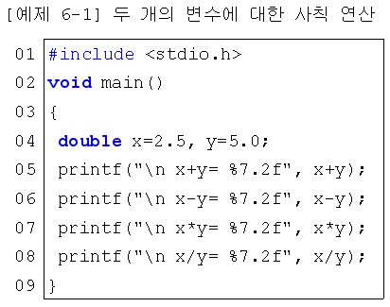
두 개의 변수에 대한 사칙 연산
다음 예제의 실행결과를 확인
Program실행
실행결과와 해설

Slide 6
연산자 / 와 % 의 비교
% 연산자 : 나머지(modular) 연산자
a/b의 연산은 a를 b로 나눈 몫을 계산
a%b의 연산은 a를 b로 나눈 나머지를 계산

Slide 7
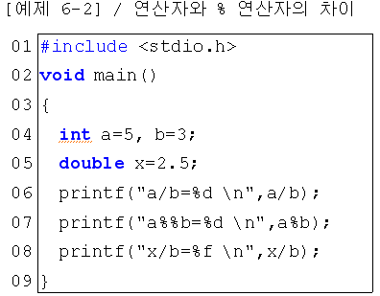
연산자 / 와 % 의 차이
%기호를 출력하려면 %%로 사용
Program실행
실행결과

Slide 8
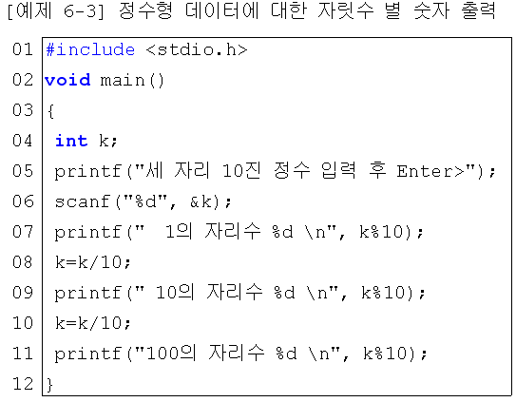
연산자 %를 이용한 정수형 데이터에 대한 자릿수 별 숫자 출력
k에 입력된 정수 567을 10으로 나눈 나머지는 7 567을 10으로 나누어 56을 만들고 이 값을 10으로 나눈 나머지는 6
같은 방법으로 100의 자리를 계산
Program실행
실행결과와 해설

Slide 9
[실습문제 6.1] (135 page)
다음의 연산결과는?
실습문제 정답

Slide 10
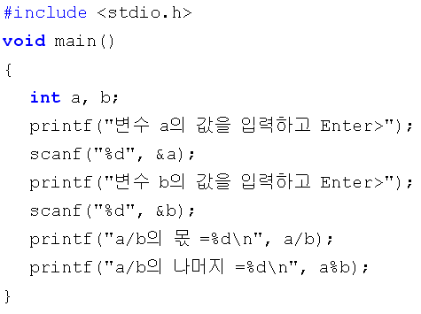
[실습문제 6.2]
임의의 두 정수 a, b를 입력 받아 a/b의 몫과 나머지를 출력하는
프로그램을 작성하시오.
실습문제 정답
Program실행

Slide 11
증가, 감소 연산자(++, --)
선행 연산
후행 연산
++(증가연산자), --(감소연산자)
대부분의 연산자들은 a+b 또는 a%b와 같이 두 개의 피연산자를 필요로 하는 2항(binary) 연산자이나 이 연산자들은 피연산자가 하나만 있는 경우에 사용할 수 있는 단항(unary) 연산자이다.
증가나 감소 연산자는 오직 변수의 앞 또는 뒤에 사용되어 저장된 값을 1 증가시키거나 1 감소시키므로 상수나 식, 예를 들어 3++ 또는 (a+b)++와 같이 사용할 수 없다.

Slide 12
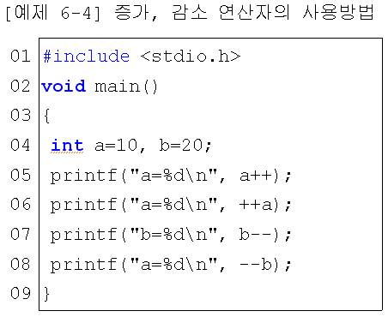
증가, 감소 연산자(++, --)
Program실행
실행결과와 해설
line 05에서 a++는 후행 연산이고 변수에 대한 평가(10)가 먼저 이루어지므로 10을 출력하고, a를 증가시킨다.
line 05가 처리된 후에 변수 a는 11로 변화되는데 line 06에서 ++a는 선행 연산이므로 먼저 1을 증가(11+1)하여 평가하므로 12를 출력.
line 07의 b--는 후행 연산이므로 먼저 변수에 대한 평가(20)를 하므로 20을 출력하고 나서 1을 감소시킴. line 08은 선행 연산이므로 먼저 1을 감소하고 평가하므로 18을 출력

Slide 13
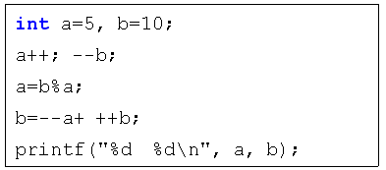
[실습문제 6.3] (137 page)
다음은 프로그램의 일부이다. 정상적으로 실행했다면 실행결과는?
실습문제 정답

Slide 14
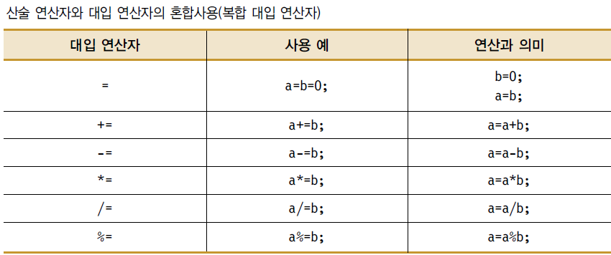
대입 연산자(=, +=, *=, …)

Slide 15
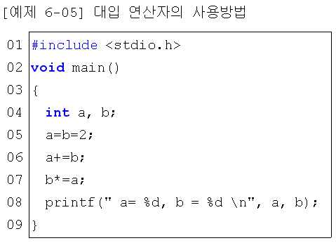
대입 연산자의 사용방법
Program실행
실행결과와 해설
line 05에서 우선 b=2;를 하고 이어서 a=b;를 처리한다.
line 06에서 a+=b;는 a=a+b;와 같으므로 변수 a에 4가 저장됨.
line 07에서 b*=a;는 b=b*a;와 같으므로 2*4의 결과인 8을 변수 b에 저장

Slide 16
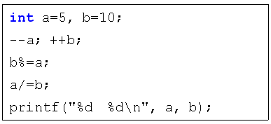
[실습문제 6.4] (138 page)
다음은 프로그램의 일부이다. 정상적으로 실행했다면 실행결과는?
실습문제 정답

Slide 17
수식을 연산식으로 표현하는 방법
원의 둘레를 계산하는 공식
어떤 문제가
있는가?
바른 연산식

Slide 18
수식을 연산식으로 표현하는 방법
화씨온도(F)를 섭씨온도(C)로 변환하는 공식
어떤 문제가
있는가?
바른 연산식

Slide 19
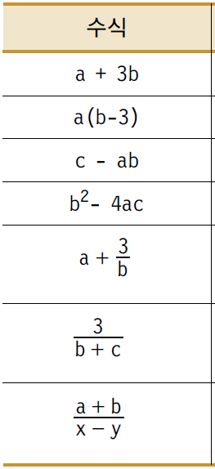
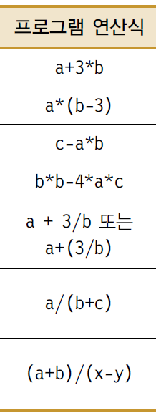
수식을 연산식으로 표현하는 방법
바른 연산식

Slide 20
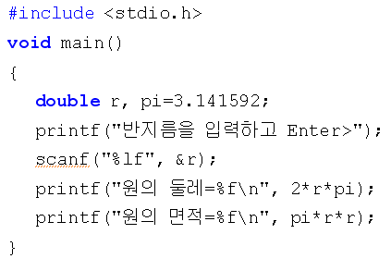
[실습문제 6.5] (140 page)
반지름의 값(실수형)을 입력받아 원의 둘레와 면적을 계산하는
프로그램을 작성하시오.
실습문제 정답
Program실행

Slide 21
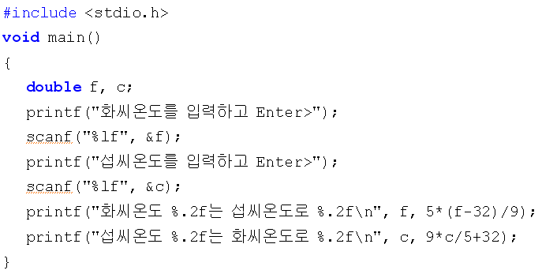
[실습문제 6.6] (140 page)
화씨온도(f)와 섭씨온도(c)를 입력 받아 화씨온도는 섭씨온도로,
섭씨온도는 화씨온도로 변환하는 프로그램을 작성하시오.
모두 double 형을 이용
실습문제 정답
Program실행

Slide 22
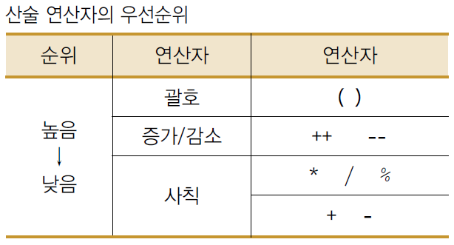
연산 순서

Slide 23
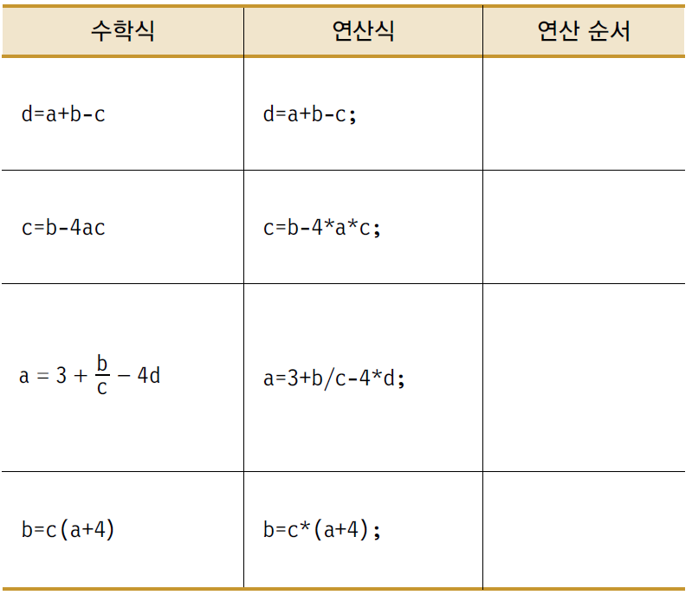
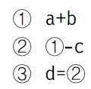
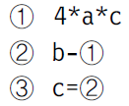
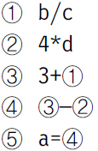
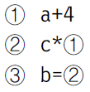
연산 순서
Click!
Click!
Click!
Click!

Slide 24
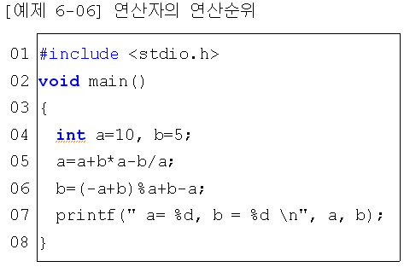
연산 순서
Program실행
실행결과와 해설

Slide 25
[참고] 정수와 실수 데이터를 구분하여 얻는 장점은?
여러 가지 데이터 형을 사용하는 이유는?
주기억 장치인 저장 공간 즉, 메모리를 효율적으로 사용하기 위함이다.
프로그램에서는 비교적 작은 숫자만을 필요로 하는 경우도 있고, 천문학이나 우주 과학에서와 같이 상대적으로 큰 수를 다루는, 또한 정밀성을 요구하는 프로그램도 있다.
따라서 작은 숫자들과 비교적 큰 숫자들을 저장할 공간을 구분해서 사용하면 메모리 공간의 낭비를 줄일 수 있다.
예를 들어 호텔의 객실도 1 인실, 2 인실 또는 4 인실과 같이 구분해 놓은 것도 같은 이유이다.

Slide 26
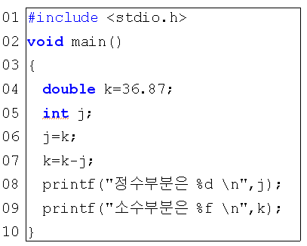
[참고] 정수와 실수 데이터를 구분하여 얻는 장점은?
임의의 실수에 대해 정수부분과 소수부분을 분리하는 프로그램
솔루션 빌드를 하면
경고(warning)발생
프로그램 원리
실수를 정수형 변수에 저장하면 소수이하 데이터가 손실되고, 오직 정수부분만 저장된다.

Slide 27
[컴퓨터는 모든 연산을 덧셈으로 처리한다?
컴퓨터에서 모든 계산은 가산기(adder)라는 회로장치를 사용한다.
가산기는 덧셈을 하는 장치로서 다시 말하면 컴퓨터는 모든 계산을 덧셈으로 처리한다는 것을 의미.
그렇다면 뺄셈, 곱셈 그리고 나눗셈도 덧셈으로 처리한다는 것인데 컴퓨터에서 이와 같은 처리가 가능한 이유는 보수(complement)를 사용하기 때문이다.
보수(complement) : 반대로 세어 가는 수
예를 들어 한자리만 가질 수 있는 는 10진수의 최대값은 9.
이 상황에서 6이라는 값은 숫자 0의 방향에서는 6번째의 숫자가 되지만 거꾸로 숫자 9의 방향에서 세면 3번째(10-6+1)의 수가 된다.
이때 숫자 3는 6의 보수가 된다.
이를 계산으로 구한다고 하면 숫자 6은 한 자리 숫자이므로 진법을 나타내는 값 10에서 6을 빼고 1을 더하면 3이라는 보수를 얻게 된다.

Slide 28
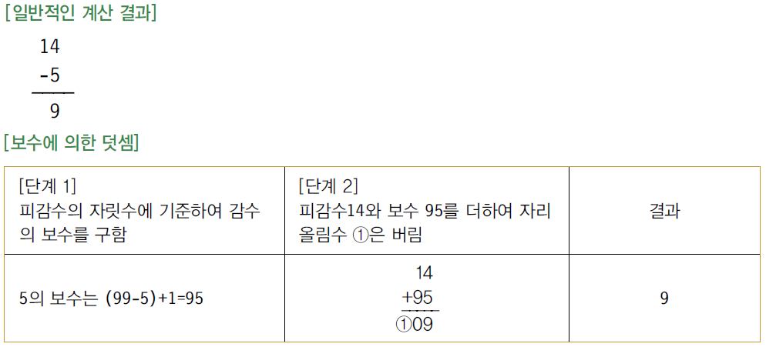
[n의 보수] : 뺄셈과 보수연산
14-5의 계산은 14+(-5)와 같이 계산
5의 보수를 구해서 덧셈으로 처리
[단계 1] 피감수(14)의 자릿수(2)에 기준하여 감수의 보수를 구함.
[단계 2] 피감수와 보수를 더하여 만약 자리 올림수가 있으면 버림.

Slide 29
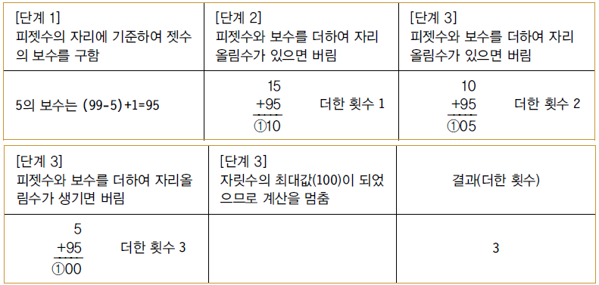
[n의 보수] : 나눗셈과 보수연산
나눗셈의 경우는 피젯수와 보수를 계속 더하여 최대값(100)이 될 때 까지 더해진 횟수가 몫이 된다.
15÷5의 값인 3은 15(피젯수)에서 5(젯수)를 세 번(몫)뺀 것과 같다.
[단계 1] 피젯수의 자리에 기준하여 젯수의 보수를 구함.
[단계 2] 피젯수와 보수를 더하여 자리 올림수가 있으면 버림.
[단계 3] 더해진 결과값에 보수를 계속 더해 나가되 그 결과값이 자릿수의 최대값이 되면 계산을 멈춘다. 이때 보수가 더해진 횟수가 몫이 된다.

Slide 30
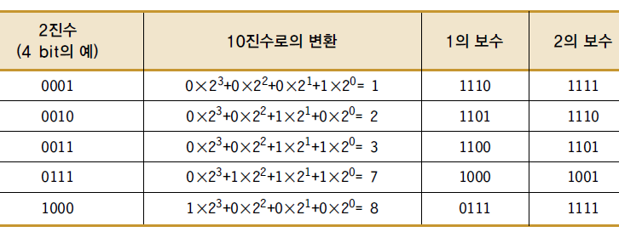
[컴퓨터에서 처리하는 보수연산의 예]
보수 : 1의 보수(1's complement)와 2의 보수(2's complement)
2진수에 대한 1의 보수는 모든 자리수의 비트를 반대로(0은 1로, 1은 0으로) 바꾸면 되고, 2의 보수에서는 1의 보수에 1을 더한다.

Slide 31
[2의 보수] : 이진수의 뺄셈과 보수연산
10진수 14에 대한 2진수 표현 : 1110
10진수 5에 대한 2진수 표현 : 0101
0101에 대한 2의 보수표현 : 1011 (1010+1)
14-5의 경우를 2진수로 처리.
4개의 비트만을 이용한다고 가정
[단계 1] 피감수의 자릿수에 기준하여 감수의 보수를 구함.
[단계 2] 피감수와 보수를 더하여 만약 자리 올림수가 있으면 버림.

Slide 32
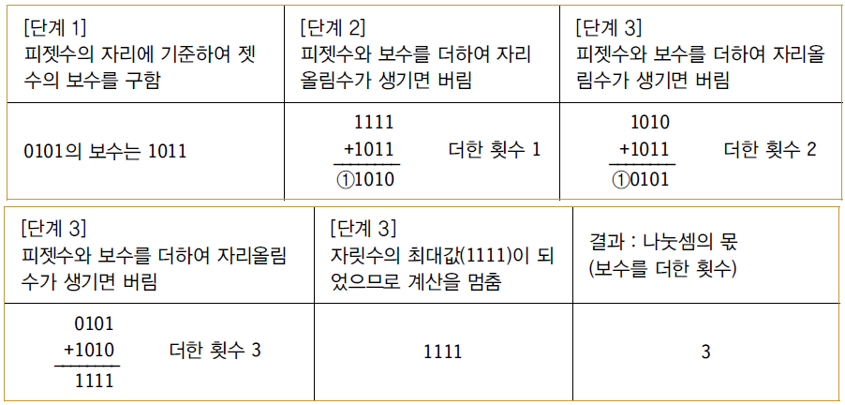
[2의 보수] : 이진수의 뺄셈과 보수연산
15÷5의 값인 3은 15(피젯수)에서 5(젯수)를 세 번(몫)뺀 것과 같다.
10진수 15에 대한 2진수 표현 : 1111
10진수 5에 대한 2진수 표현 : 101
2진수 101에 대한 보수 표현 : 1011 (1010+1)
[단계 1] 피젯수의 자리에 기준하여 젯수의 보수를 구함.
[단계 2] 피젯수와 보수를 더하여 자리 올림수가 있으면 버림.
[단계 3] 더해진 결과값에 보수를 계속 더해 나가되 그 결과값이 자릿수의 최대값이 되면 계산을 멈추고 이때 보수가 더해진 횟수가 몫이 된다.

Slide 33
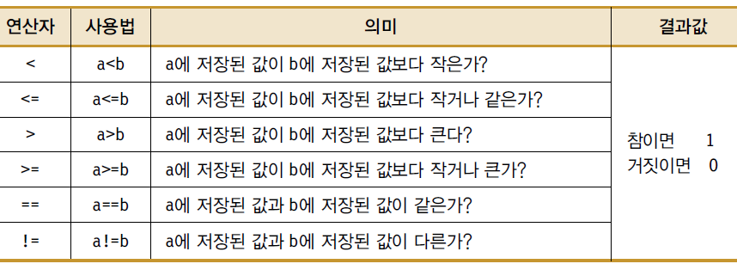
관계 연산자(<, >, ==, !=, …)
데이터 간의 대소 관계를 비교하는데 사용
a=3, b=7 인 경우 다음
관계 연산결과는?
① c=(a<b);
② c=(a==b);
연산 ①의 결과는 참(true)이 되므로 변수 c에는 1이 저장
관계 연산 ②는 거짓(false)이므로 변수 c에는 0이 저장
결과와 해설

Slide 34
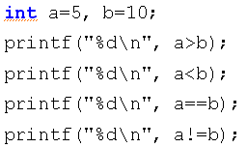
[실습문제 6.7] (148 page)
다음은 프로그램의 일부이다. 정상적으로 실행했다면 실행결과는?
실습문제 정답

Slide 35
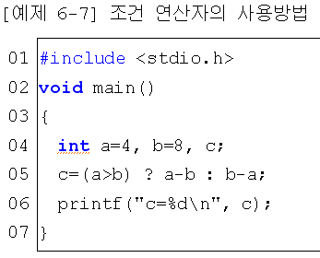
조건 연산자(?:)
3개의 피연산자를 사용하는 3항 연산자로서 ?과 :의 조합으로 표현
조건식 (a>b)의 연산 결과가 거짓이므로 b-a 의 연산 결과값 4를 변수 c에 저장
결과와 해설

Slide 36
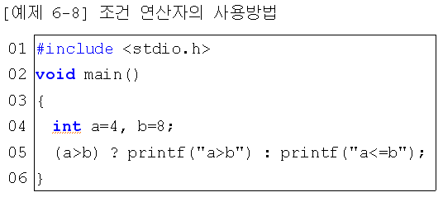
조건 연산자(?:)
3개의 피연산자를 사용하는 3항 연산자로서 ?과 :의 조합으로 표현
Program실행
실행 결과

Slide 37
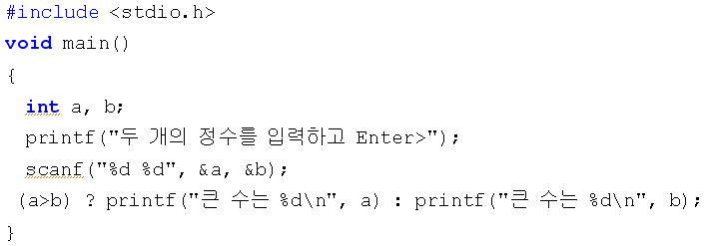
[실습문제 6.8] (149 page)
두 개의 서로 다른 정수형 상수를 한 줄에 입력 받아 조건 연산자를
이용하여 두 수 중 큰 수만을 출력하는 프로그램을 작성하시오.
실습문제 정답
Program실행

Slide 38
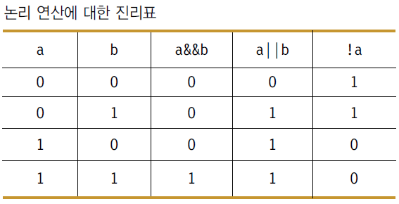
논리 연산자(&&, ||, !)
두 가지 이상의 조건에 대한 논리적인 판단에 사용

Slide 39
논리 연산자(&&, ||, !)
두 가지 이상의 조건에 대한 논리적인 판단에 사용
a=3, b=7 인 경우 다음
논리 연산결과는?
① c=(a<b) && (a!=b);
② c=(a>b) || (a==b);
①의 결과는 참(true)이 되므로 변수 c에는 1이 저장
②는 각각의 조건이 모두 거짓이므로 논리합의 결과 변수 c에 0이 저장
결과와 해설

Slide 40
[실습문제 6.9] (150 page)
다음은 프로그램의 일부이다. 정상적으로 실행했다면 실행결과는?
실습문제 정답

Slide 41
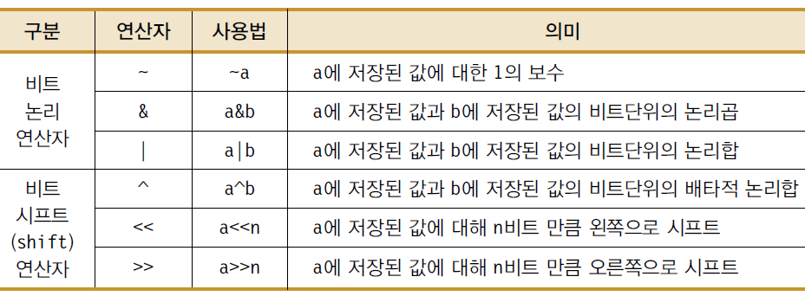
비트 연산자(<<, >>, ^, …)
bit 단위의 연산을 처리
시프트(shift) : "자리를 옮기다, 이동하다“
비트 시프트 연산은 피 연산자의 비트열에 대해 왼쪽 또는 오른쪽으로 자리 이동 연산을 처리합니다.
비트 시프트 연산자는 2항 연산자로서 이동 위치를 나타내는 연산자 >> (오른쪽 시프트) 또는 <<(왼쪽 시프트)와 이동시킬 자리수를 나타내는 상수 (또는 변수)를 필요로 한다.

Slide 42
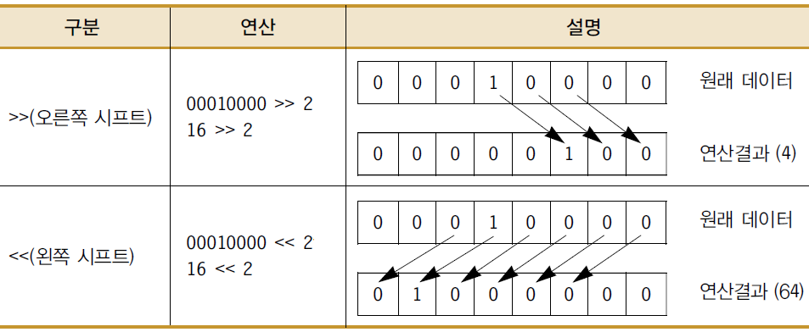
비트 시프트 연산

Slide 43
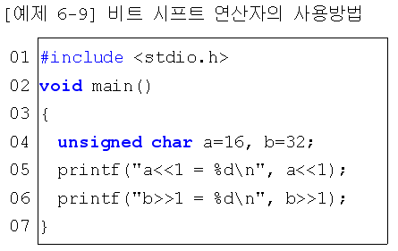
비트 시프트 연산
>>(오른쪽 시프트) 연산은 2로 나눈 효과 <<(왼쪽 시프트)는 2를 곱한 효과
Program실행
결과와 해설

Slide 44
[실습문제 6.10] (152 page)
다음은 프로그램의 일부이다. 정상적으로 실행했다면 실행결과는?
실습문제 정답

Slide 45
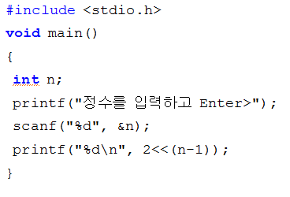
[실습문제 6.11] (152 page)
임의의 정수n(n≥1)을 입력받아 2^{n}을 출력하는 프로그램을 작성하시오.
실습문제 정답
Program실행

Slide 46
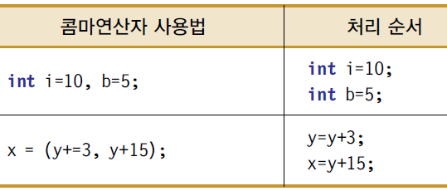
콤마 연산자(,)
콤마 ,로 분리된 수식들에 대해 왼쪽에서 오른쪽 방향으로 평가하고,
제일 마지막 수식의 결과를 취합

Slide 47
형 변환과 캐스트 연산자
사용할 변수는 변수 선언 부분에서 데이터 형을 결정한다.
정수형 변수에 실수 상수를 저장할 때 소수 이하 부분을 제외한 정수 부분만 저장된다.
그러나 반대로 정수형 데이터를 실수형 변수에 저장할 때는 데이터의 손실 없이 저장할 수 있지만 마찬가지로 형 변환(type conversion)이 일어난다.
이러한 이유는 큰 서랍에 작은 물건을 넣을 수는 있어도 작은 서랍에 큰 물건을 억지로 넣고자 한다면 물건의 부피를 줄여야 하므로 손실을 가져오는 것과 같다.

Slide 48
형 변환과 캐스트 연산자
예를 들어 정수 상수와 실수 상수의 덧셈 연산인 2+4.5의 결과가 6.5가 되듯이 연산식에 적어도 한 개의 실수형 데이터가 포함될 경우에 연산식의 결과는 실수형이 된다.
이와 같은 형 변환은 컴파일러에 의해 자동적으로 처리되는데 이를 암시적(또는 묵시적, implicit) 형 변환이라 한다. 형 변환은 컴파일러에 의해 자동으로 이루어지지만 데이터의 형을 강제로 변환할 수도 있다.
이러한 변환을 명시적(explicit) 형 변환이라 하며, 이때 캐스트(cast) 연산자를 사용한다.

Slide 49
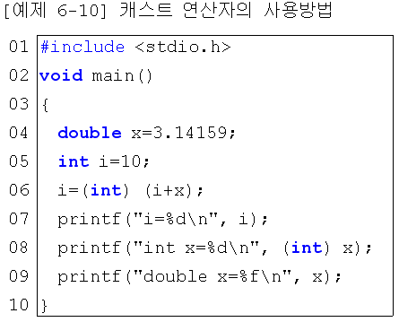
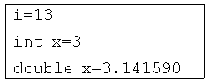
형 변환과 캐스트 연산자
i+x는 실수형 변수인 x를 포함하고 있으므로 결과는 실수형 13.14159가 되지만 (int)의 캐스트 연산자가 사용되었기 때문에 정수 13이 정수형 변수 i에 저장된다.
line 09에서는 원래의 값을 출력
Program실행
결과와 해설

Slide 50
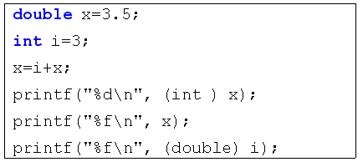
[실습문제 6.12] (153 page)
다음은 프로그램의 일부이다. 정상적으로 실행했다면 실행결과는?
실습문제 정답

Slide 51
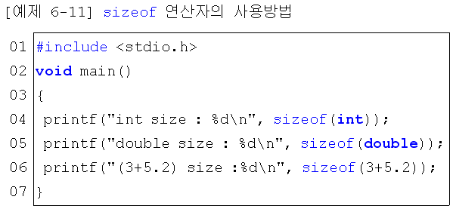
sizeof 연산자
sizeof 연산자는 상수, 변수 그리고 연산식 결과의 크기를 byte로 표시해 주는 연산자로 대부분의 연산자가 기호로 사용되는 것에 비해 연산자의 이름을 그대로 사용
int 형의 크기는 컴파일러와 컴퓨터의 환경에 따라 2 byte(Turbo C/C++) 또는 4 byte(Visual C++)크기로 달라진다. 정수와 실수의 연산 결과는 double 형(8 byte)이 된다.
결과와 해설

Slide 52
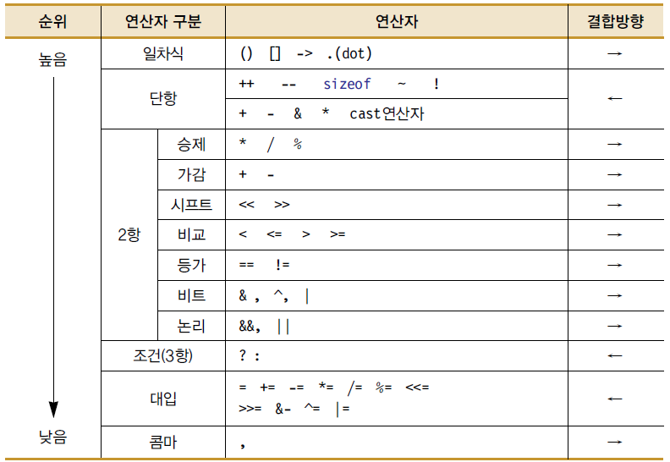
연산자 우선순위
결합방향 : 연산의 진행 방향

Slide 53
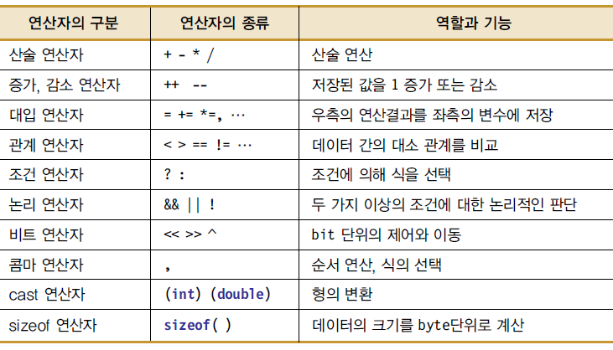
[단원정리] 1/5
C언어에서 사용하는 연산자

Slide 54
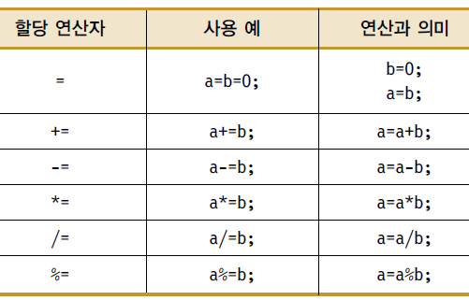
[단원정리] 2/5
대입 연산자
연산자와 대입 연산자를 혼합하여 사용하는 복합 대입 연산자(compound assignment operator)는 다음과 같으며 비트 연산자에 대해서도 같은 방법으로 사용할 수 있다.

Slide 55
[단원정리] 3/5
연산식의 처리순서
연산식에 사용된 연산자에 따라 연산의 순서가 달라진다.
C 언어를 포함한대부분의 프로그램 언어들은 연산자에 대해 우선순위를 정하여 놓았다.

Slide 56
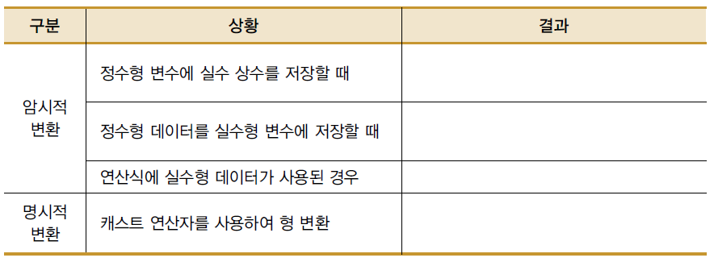
[단원정리] 4/5
형 변환
Click!
Click!
Click!
Click!

Slide 57
[단원정리] 5/5
형식 지정자
형식 지정자는 데이터의 입력과 출력의 형식을 제어하며 정수형, 실수형 그리고 문자형을 구분하여 사용한다. 형식 지정자는 데이터의 전체 자릿수 또는 소수 이하의 자릿수를 지정하여 입출력을 할 수 있다.

